Slide 1
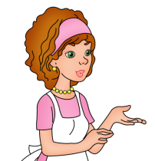
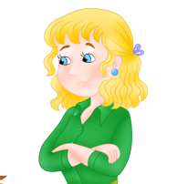
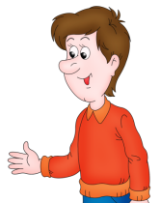
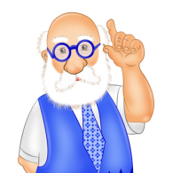
Влияние родительских директив на формирование личности ребенка
Королёва Оксана Владимировна, старший воспитатель
г.Нягань, 2011

Slide 2
Директива - это скрытое, косвенное послание, не явно сформулированное словами или обозначенное действиями родителей, за неисполнение которого ребенок не будет наказан явно, но будет наказан косвенно.

Slide 3
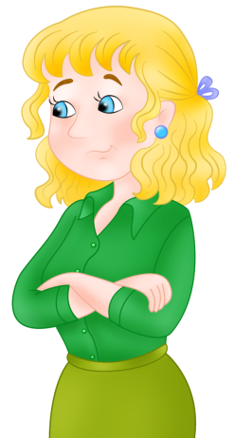
«Глаза бы мои на тебя не смотрели», «Как мне трудно с тобой», «Ты мне мешаешь» и др.
Родительская директива и ее глубинный смысл:
«НЕ ЖИВИ» (желание родителей управлять ребенком через возбуждение в нем постоянного чувства вины)

Slide 4
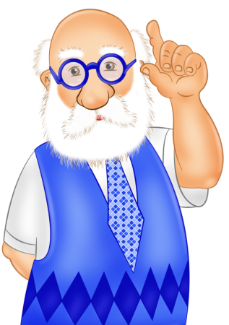
«Тебе уже три года, а ты ведешь себя как маленький», «Скорее бы ты вырос» и др.
Родительская директива и ее глубинный смысл:
«не будь ребенком» (обесценивание родителями эмоциональных проявлений)

Slide 5
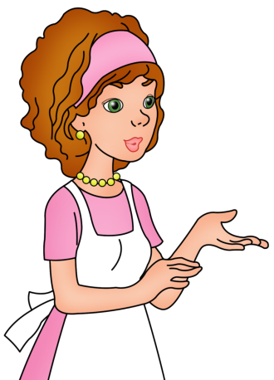
«Мама всегда будет с тобой», «Ты еще мал, чтобы так рассуждать», «Ну ты же не маленький, чтобы...» и др.
Родительская директива и ее глубинный смысл:
«не расти» (панический страх родителей повзросления ребенка)

Slide 6
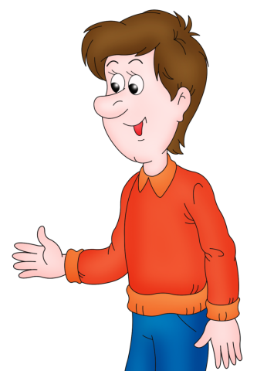
«Не умничай», «Не рассуждай, а делай», «Не бери в голову» и др.
Родительская директива и ее глубинный смысл:
«НЕ ДУМАЙ» (трансляция ребенку родительского страха перед проблемами)

Slide 7
«Делиться проблемами можно только с родителями», «Никому ничего не рассказывай» и др.
Родительская директива и ее глубинный смысл:
«не сближайся с другими людьми» (внушение ребенку, что нельзя доверять никому, кроме родителей)

Slide 8
«Как ты смеешь злиться на маму…», «Не сахарный – не растаешь» и др.
Родительская директива и ее глубинный смысл:
«не чувствуй» (запрет родителей ребенку на проявление чувств)

Slide 9
«Не делай сам, подожди меня» и др.
Родительская директива и ее глубинный смысл:
«Не делай» (то есть не делай сам, я буду делать это за тебя)

Slide 10
«Я так и сказала, что у тебя ничего не получится», «Один ты делаешь много ошибок», «Зачем ты хочешь быть лучше других?» и др.
Родительская директива и ее глубинный смысл:
«Не достигай успеха» (бессознательная зависть родителя к успеху ребёнка или, наоборот, амбиции родителей)

Slide 11
Спасибо за внимание!

